Slide 1
4 over 6 原理验证系统开发及流量数据分析
项目答辩

Slide 2
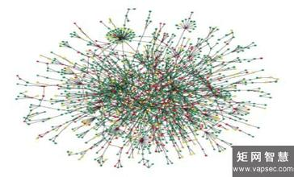
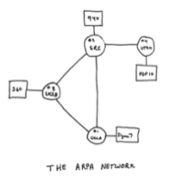
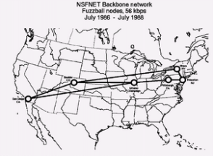
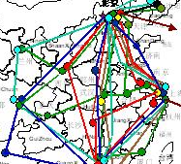
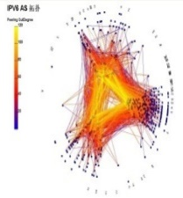
项目背景
互联网体系：IPv4 -> IPv6
中国IPv6：
蓬勃发展，截至2019年6月，我国IPv6地址数量世界第一，IPv6活跃用户数达1.3亿。
（数据来源：第44次《中国互联网络发展状况统计报告》）
依旧存在大量仅支持IPv4的网络资源。
4个节点
11个节点
突破1亿台
近50亿台
近1000亿台
1969年
1971年
1996年
2015年
2020年

Slide 3

项目背景
马上6公司是一家新兴互联网公司，向用户提供免费、高速的IPv6访问IPv4网络资源的接入。
我们的项目与马上6公司取得了合作。

Slide 4
项目简介
我们的项目分为两部分：
为真正理解“马上6”使用的技术，我们开发了一个简单的4 over 6的原理验证系统，能够在手机上使用IPv6网络访问IPv4资源。
为了达到优化“马上6”产品服务质量的目的，我们在其网关上采集流量数据并使用机器学习方法对其进行了分类和解析。

Slide 5
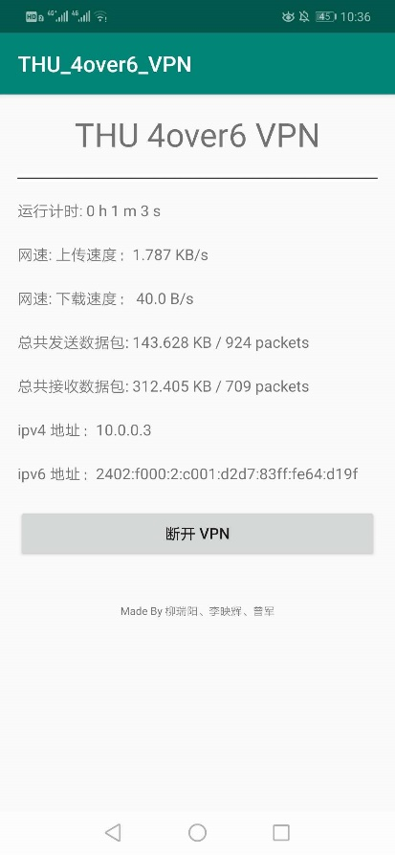
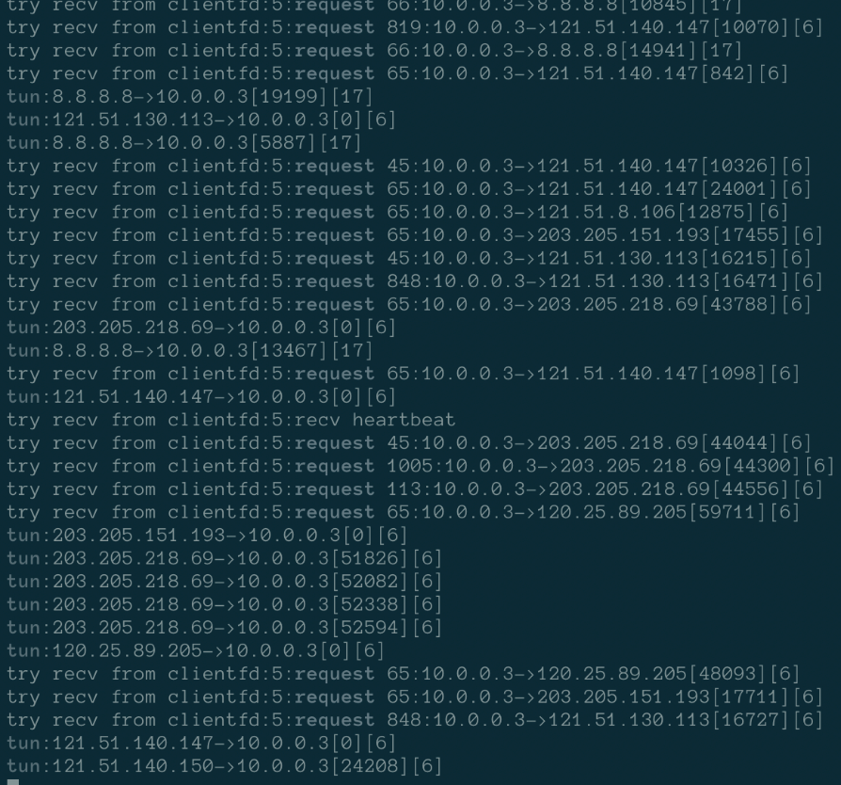
第一部分
4 over 6原理验证系统开发
客户端 服务器端

Slide 6
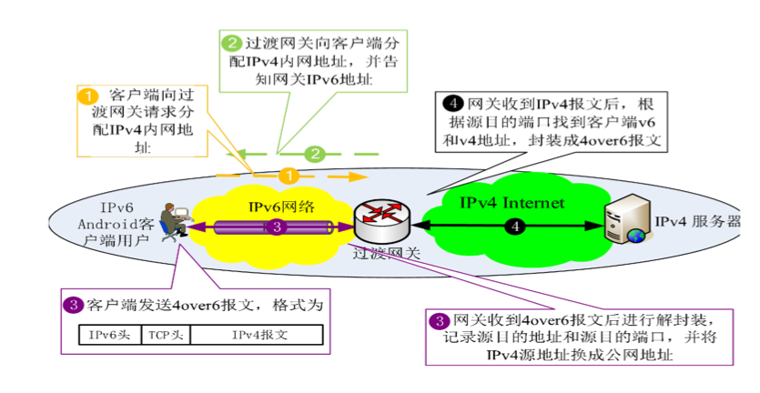
4over6
基本原理
Notes:
安卓客户端首先向过渡网关请求分配 IPV4内网地址；过渡网关向客户端分配 IPV4内网地址，并提供对应的 IPv6 网络地址；接 着，安卓客户端发送 4over 6报文；网关收到报文后解封装，记录源目的地址 和源目的端口，并将 IPV4 源地址换成公网地址。当过渡网关收到来自 IPv4 服务器的 报文之后，会根据之前记录的映射关系，重新封装成 4over6 报文，发送给对 应的内网用户，这样就完成了数据的的转发和接收，用户便可以成功接收到 ipv4 数 据，从而实现通过 ipv6 网络访问 ipv4 的功能。

Slide 7
第二部分
在“马上 6”公司的出口网关上采集流量数据。
对获取的数据进行解析和分流。
对数据流进行离线分类，包括有监督的机器学习和无监督的聚类学习。
尝试拓展到在线流量分类。

Slide 8
目前进展
实验部分已经基本完成
大小流预测效果
（离线99.97%，在线91.61%）
应用分类准确率
（真实80%左右，理想90%左右）
流量分析工具包集成

Slide 9
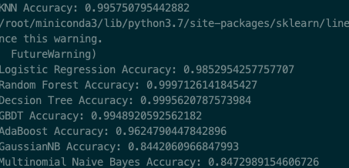
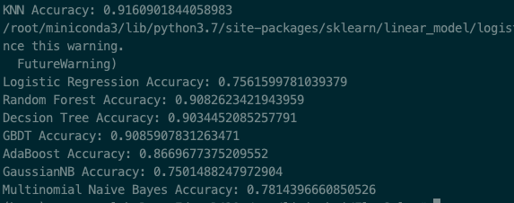
效果展示
大小流
应用分类

Slide 10
贡献点
二次聚类方法
提升泛化性能（流特征重分布）
源地址缺失
数据不对称
在线基于前5个包的大小流预测
流量分析工具包（抓取、解析、训练、匿名）
“应用分类”与“大小流”的关系模型

Slide 11
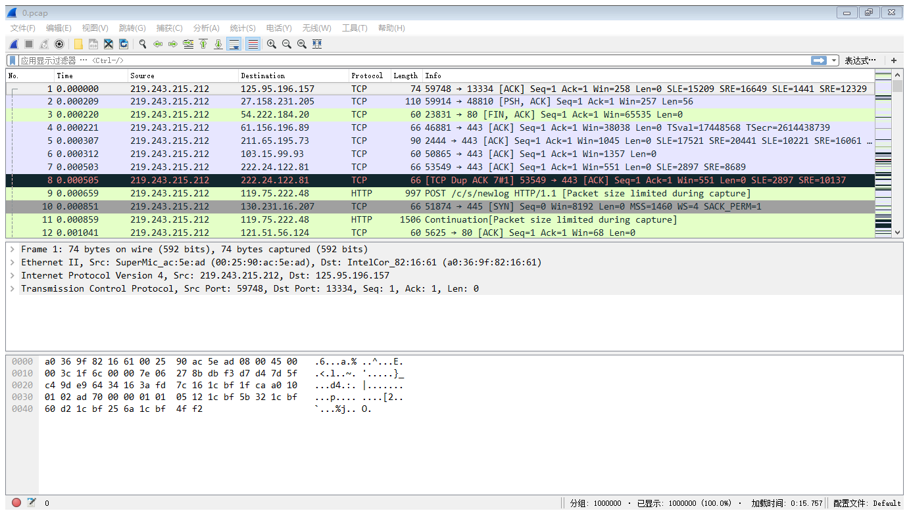
未来工作
在马上6的网络系统中部署我们的分类器
通过 QoS 和协议类型对流量进行综合分析
数据集匿名化并公开，为之后的研究者提供借鉴
抓取到的数据集

Slide 12
Thank you for listening !

